Slide 2
Pujian Kepada Allah S.W.T.
الْحَمْدُ للهِ
Segala puji-pujian hanya bagi Allah S.W.T.

Slide 3
Syahadah
أَشْهَدُ أَنْ لآ إِلَهَ إِلاَّ اللهُ وَحْدَهُ لاَ شَرِيْكَ لَهُ، وَأَشْهَدُ أَنَّ مُحَمَّدًا عَبْدُهُ وَرَسُوْلُهُ
Aku bersaksi bahawa sesungguhnya tiada tuhan melainkan Allah Yang Maha Esa, tiada sekutu bagiNya dan juga aku bersaksi bahawa nabi Muhammad S.A.W hambaNya dan rasulNya.

Slide 4
Selawat Ke Atas
Nabi Muhammad S.A.W
اَللَّهُمَّ صَلِّ وَسَلِّمْ عَلَى سَيِّدِنَا مُحَمَّدٍ وَعَلَى آلِهِ وَصَحْبِهِ وَمَنْ تَبِعَهُمْ بِإِحْسَانٍ إِلَى يَوْمِ الدِّيْن.
Ya Allah, Cucurilah rahmat dan sejahtera ke atas hambaMu dan rasulMu Nabi Muhammad S.A.W dan ke atas keluarganya dan para sahabatnya, dan para pengikut Baginda yang baik sehingga hari pembalasan.

Slide 5
Pesanan Taqwa
اِتَّقُوا اللهَ، وأُوْصِيْكُمْ وَإِيَّاىَ بِتَقْوَى الله فَقَدْ فَازَ الْمُتَّقُوْنَ.
Bertaqwalah kepada Allah, saya berpesan kepada diri saya dan sekalian untuk bertakwa kepada Allah dengan bersungguh-sungguh. Sesungguhnya telah berjaya orang yang bertakwa.

Slide 7
Kepentingan Ilmu dan Akhlak
Melahirkan Insan Cemerlang
Dihormati dalam masyarakat
Tanpa akhlak
Guna kepandaian untuk tujuan buruk dan salah

Slide 8
Lahir ke Dunia Tanpa Ilmu Pengetahuan
Ilmu bermula dari proses pencarian setelah lahir
Menjadikan manusia lebih bernilai dalam kehidupan
Memudahkan kehidupan manusia
Allah mengangkat darjat orang yang
beriman dan berilmu

Slide 9
Firman Allah dalam
Surah Al Mujadalah: Ayat 11
يَرْفَعِ اللَّهُ الَّذِينَ آمَنُوا مِنكُمْ وَالَّذِينَ أُوتُوا الْعِلْمَ دَرَجَاتٍ ۚ وَاللَّهُ بِمَا تَعْمَلُونَ خَبِيرٌ
“Allah meninggikan darjat orang yang beriman di antara kamu dan orang-orang yang diberi pengetahuan beberapa darjat. Dan ingatlah Allah Maha Mendalam PengetahuanNya tentang apa yang kamu lakukan”.

Slide 10
Penurunan Wahyu Pertama
Memimpin umat Islam ke arah memperkasakan budaya keilmuan
Baginda diperintah membaca dengan menyebut nama Allah Yang Menciptakan

Slide 11
Firman Allah dalam
Surah Al Alaq : Ayat 1-5
اقْرَأْ بِاسْمِ رَبِّكَ الَّذِي خَلَقَ. خَلَقَ الْإِنسَانَ مِنْ عَلَقٍ.
اقْرَأْ وَرَبُّكَ الْأَكْرَمُ. الَّذِي عَلَّمَ بِالْقَلَمِ.
عَلَّمَ الْإِنسَانَ مَا لَمْ يَعْلَمْ.
“Bacalah (wahai Muhammad) dengan nama Tuhanmu yang menciptakan. Dia menciptakan manusia dari segumpal darah. Bacalah dan Tuhanmu Yang Maha Pemurah; Yang mengajar manusia melalui pena dan tulisan. Dia mengajarkan manusia apa yang tidak diketahuinya”.

Slide 12
Darjat Manusia Meningkat Kerana Ilmu
Bermula dari segumpal Darah
Manusia yang berpotensi mengetahui dan belajar
Malaikat sujud penghormatan
Melayakkan nabi Adam menjadi khalifah mentadbir bumi

Slide 13
Melahirkan umat Islam yang
Gemilang dan Terbilang
Gabungan ilmu yang tinggi dan akhlak yang baik
Contoh
Kejahilan dan akhlak buruk golongan arab.
I
L
M
U
Ketauhidan dan akhlak yang mulia
Bangsa yang mulia dan bertamadun

Slide 14
Seruan Khutbah
Semua pihak mesti menumpukan kepada peningkatan ilmu beserta akhlak dalam kehidupan
Melahirkan generasi Islam yang kuat dan teguh
Mantap ilmu dan akhlak

Slide 15
Firman Allah dalam
Surah Az Zumar : Ayat 9
أَمَّنْ هُوَ قَانِتٌ آنَاءَ اللَّيْلِ سَاجِدًا وَقَائِمًا يَحْذَرُ الْآخِرَةَ وَيَرْجُو رَحْمَةَ رَبِّهِ ۗ قُلْ هَلْ يَسْتَوِي الَّذِينَ يَعْلَمُونَ وَالَّذِينَ لَا يَعْلَمُونَ ۗ إِنَّمَا يَتَذَكَّرُ أُولُو الْأَلْبَابِ
“Apakah orang yang taat beribadat diwaktu malam dengan sujud dan berdiri, ia takutkan azab hari akhirat serta mengharapkan rahmat Tuhannya, sama dengan orang musyrik? Katakanlah: Adakah sama orang yang mengetahui dengan orang yang tidak mengetahui? Sesungguhnya orang yang dapat mengambil peringatan hanyalah orang yang berakal sempurna”.

Slide 16
بَارَكَ اللهُ لِيْ وَلَكُمْ ﻓِﻲْ اﻟْﻜِﺘَﺎبِ وَاﻟﺴﱡﻨﱠﺔ، وَﻧـَﻔَﻌَﻨِﻲْ وَإِﻳﱠﺎﻛُﻢْ ﺑِﺎﻵْﻳَﺎتِ وَاﻟْﺤِﻜْﻤَﺔ، وَتَقَبَّلَ مِنِّيْ وَمِنْكُمْ تِلاَوَتَهُ، إِنَّهُ هُوَ السَّمِيْعُ الْعَلِيْمُ، أَقُوْلُ قَوْلِيْ هَذَا وَأَسْتَغْفِرُ اللهَ الْعَظِيْمَ لِيْ وَلَكُمْ وَلِسَائِرِ الْمُسْلِمِيْنَ وَالْمُسْلِمَاتِ فَاسْتَغْفِرُوْهُ، إِنَّهُ هُوَ الْغَفُوْرُ الرَّحِيْمُ.

Slide 17
Doa Antara Dua Khutbah
Aamiin Ya Rabbal Aalamin..
Tuhan Yang Memperkenankan Doa Orang-orang Yang Taat, Berilah Taufik Kepada Kami
Di Dalam Mentaatimu, Ampunilah Kepada
Mereka Yang
Memohon Keampunan.
Aamiin

Slide 19
Pujian Kepada Allah S.W.T.
الْحَمْدُ للهِ
Segala puji-pujian hanya bagi Allah S.W.T.

Slide 20
Syahadah
وَأَشْهَدُ أَنْ لَّا إِلَهَ إِلَّا اللهُ وَحْدَهُ لَا شَرِيْكَ لَهُ،
وَأَشْهَدُ أَنَّ سَيِّدَنَا مُحَمَّدًا عَبْدُهُ وَرَسُوْلُهُ.
Aku bersaksi bahawa sesungguhnya tiada tuhan melainkan Allah, keEsaan-Nya tiada sekutu bagi-Nya dan juga aku bersaksi bahawa nabi Muhammad S.A.W hamba-Nya dan rasul-Nya.

Slide 21
Selawat Ke Atas
Nabi Muhammad S.A.W
اللَّهُمَّ صَلِّ وَسَلِّمْ وَبَارِكْ عَلَى سَيِّدِنَا مُحَمَّدٍ، وَعَلَى آلِهِ وَأَصْحَابِهِ وَأَتْبَاعِهِ إِلَى يَوْمِ الدِّيْنِ.
Ya Allah, Cucurilah rahmat dan sejahtera ke atas hambaMu dan rasulMu Nabi Muhammad S.A.W dan ke atas keluarganya dan para sahabatnya, serta pengikut Baginda sehingga hari kemudian.

Slide 22
Pesanan Taqwa
اتَّقُوا اللهَ، أُوْصِيْكُمْ وَنَفْسِيْ بِتَقْوَى اللهِ
وَطَاعَتِهِ لَعَلَّكُمْ تُفْلِحُوْنَ.
Bertaqwalah kepada Allah, saya berpesan kepada diri saya dan sekalian untuk bertakwa kepada Allah dengan bersungguh-sungguh mentaatiNya. Sesungguhnya telah berjaya orang yang bertakwa.

Slide 23
Seruan
Selawat dan salam kepada Rasulullah s.a.w.
(Surah Al-Ahzab : Ayat 56)
“Sesungguhnya Allah Taala Dan Para MalaikatNya Sentiasa Berselawat Ke Atas Nabi (Muhammad).
Wahai Orang-orang Beriman! Berselawatlah Kamu
Ke Atasnya Serta Ucapkanlah Salam Sejahtera Dengan Penghormatan Ke Atasnya Dengan Sepenuhnya”.

Slide 24
Selawat

Slide 25
وَارْضَ اللَّهُمَّ عَنِ الْخُلَفَاءِ الرَّاشِدِيْنَ الْمَهْدِيِّيْنَ، سَادَتِنَا أَبِيْ بَكْرٍ وَعُمَرَ وَعُثْمَانَ وَعَلِيّ، وَعَنْ بَقِيَّةِ الصَّحَابَةِ أَجْمَعِيْنَ، وَعَنِ التَّابِعيْنَ وَتَابِعِى التَّابِعِيْنَ بِإِحْسَانٍ إِلَى يَوْمِ الدِّيْن.
Dan berilah keredhaan ke atas Khalifah
ar-rasyidin, Abu Bakar, Omar, Uthman dan Ali, dan seluruh sahabat-sahabatnya serta pengikut- pengikut Baginda hingga hari pembalasan.

Slide 26
اللَّهُمَّ اغْفِرْ لِلْمُسْلِمِيْنَ وَالْمُسْلِمَاتِ، وَالْمُؤْمِنِيْنَ وَالْمُؤْمِنَاتِ، الأَحْيَاءِ مِنْهُمْ وَالأَمْوَات،
إِنَّكَ سَمِيْعٌ قَرِيْبٌ مُجِيْبُ الدَّعَوَات.
Ya Allah, Ampunkanlah Dosa Golongan Muslimin Dan Muslimat, Mu’minin Dan Mu’minaat, samada yang masih hidup atau yang telah mati. Sesungguhnya Engkau Maha Mendengar dan Maha Memakbulkan segala permintaan.

Slide 27
اللَّهُمَّ أَلِّفْ بَيْنَ قُلُوْبِنَا، وَأَصْلِحْ ذَاتَ بَيْنِنَا، وَاجْعَلْنَا مِنَ الرَّاشِدِيْن. اللَّهُمَّ أَحْسِنْ عَاقِبَتَنَا فِى الأُمُوْرِ كُلِّهَا، وَأَجِرْنَا مِنْ خِزْيِ الدُّنْيَا وَعَذَابِ الأَخِرَة، يَا رَبَّ الْعَالَمِيْن.
Ya Allah, lembutkanlah hati-hati kami.. perbaikilah hubungan antara kami. Dan jadilah kami golongan yang mendapat bimbingan daripadaMu.
Ya Allah.. Perelokkan kesudahan kami dalam segala hal semuanya, dan lindungilah kami daripada kehinaan di dunia dan di akhirat.
Wahai Tuhan sekalian alam..

Slide 28
اللَّهُمَّ أَعِزَّ الْإِسْلَامَ وَالْمُسْلِمِيْنَ، وَأَذِلَّ الشِّرْكَ وَالْمُشْرِكِيْنَ، وَدَمِّرْ أَعْدَاءَكَ أَعْدَاءَ الدِّيْن وَانْصُرْ عِبَادَكَ الْمُؤْمِنِيْن.
Ya Allah! Daulatkan Islam dan muliakan orang Islam dan hinakanlah kesyirikan dan orang Musyrik, dan hancurkanlah musuh-musuh Islam dan berilah kemenangan kepada hamba-Mu.

Slide 29
اللَّهُمَّ أَصْلِحْ لَنَا دِيْنَنَا الَّذِيْ هُوَ عِصْمَةُ أَمْرِنَا، وَأَصْلِحْ لَنَا دُنْيَانَا الَّتِيْ فِيْهَا مَعَاشُنَا، وَأَصْلِحْ لَنَا أَخِرَتَنَا الَّتِيْ فِيْهَا مَعَادُنَا، وَاجْعَلِ الْحَيَاةَ زِيَادَةً لَنَا فِيْ كُلِّ خَيْرٍ، وَاجْعَلِ الْمَوْتَ رَاحَةً لَنَا مِنْ كُلِّ شَرٍّ.
Ya Allah! Perbaikilah bagi kami agama kami kerana ia penjaga urusan kami, perbaikilah bagi kami dunia kami kerana didalamnya tempat kehidupan kami, perbaikilah bagi kami akhirat kami kerana ia tempat kembali kami, jadikanlah kehidupan sebagai kebaikan bagi kami dan jadikanlah kematian sebagai kerehatan kami daripada segala kejahatan.

Slide 32
رَبَّنَا آتِنَا فِي الدُّنْيَا حَسَنَةً وَفِي الآخِرَةِ حَسَنَةً وَقِنَا عَذَابَ النَّارِ. وَصَلَّى اللهُ عَلىَ سَيِّدِنَا مُحَمَّدٍ وَعَلىَ آلِهِ وَصَحْبِهِ وَسَلَّمْ. وَالْحَمْدُ للهِ رَبِّ الْعَالَمِيْنَ.
Ya Allah…
Kurniakanlah Kepada Kami Kebaikan Di Dunia Dan Kebaikan Di Akhirat Serta Hindarilah Kami Dari Seksaan Neraka.

Slide 33
Wahai Hamba-hamba Allah….
Sesungguhnya ALLAH menyuruh berlaku adil, dan berbuat kebaikan, serta memberi bantuan kepada kaum kerabat dan melarang daripada melakukan perbuatan-perbuatan keji dan mungkar serta kezaliman. Ia mengajar kamu (dengan suruhan dan larangannya ini) supaya kamu mengambil peringatan mematuhinya.

Slide 34
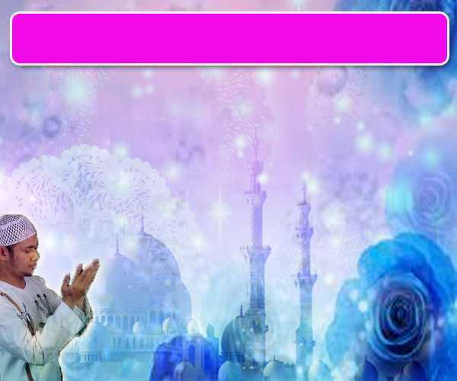
Maka Ingatlah Allah Yang Maha Agung
Nescaya Dia Akan Mengingatimu
Dan Bersyukurlah Di Atas Nikmat-nikmatNya Nescaya Dia Akan Menambahkan Lagi Nikmat Itu Kepadamu, dan Pohonlah
Dari Kelebihannya, Nescaya Akan Diberikannya Kepadamu. Dan Sesungguhnya Mengingati Allah Itu Lebih Besar (Faedah Dan Kesannya) Dan (Ingatlah) Allah Mengetahui Apa Yang Kamu Kerjakan.

Slide 35
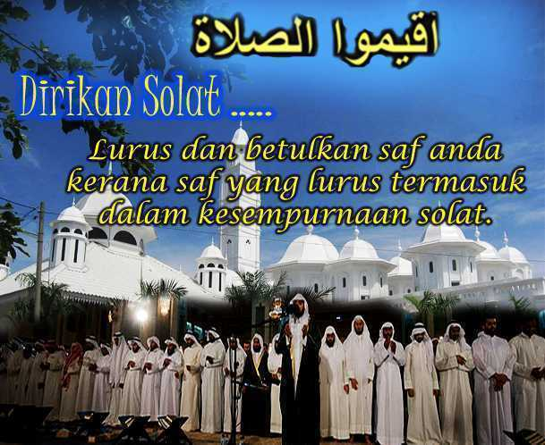

Slide 36
INTISARI KHUTBAH JUMAAT PADA 18/10/2018
TAJUK: ILMU DAN AKHLAK PEMANGKIN PEMBANGUNAN UMMAH
SEWAJARNYA ILMU YANG TINGGI DISEMPURNAKAN DENGAN AKHLAK TERPUJI. TERKINI TERDAPAT GEJALA BERBEZA IAITU MUNCUL CERDIK PANDAI YANG TIDAK BERAKHLAK SEPERTI MENYEBARKAN BERITA DAN GAMBAR PALSU DAN FITNAH MELALUI MEDIA SOSIAL.
ILMU ADALAH KURNIA ALLAH BAGI MEMBAWA KEHIDUPAN YANG LEBIH BERMAKNA DAN MULIA. WAHYU AWAL MENGISYARATKAN KEPENTINGAN ILMU YANG MEMARTABATKAN MANUSIA YANG DICIPTA DARIPADA SEGUMPAL DARAH. DEMIKIAN JUGA DENGAN KELEBIHAN ILMU NABI ADAM, MENDORONG PARA MALAIKAT TUNDUK HORMAT KEPADANYA.
BANGSA ARAB SEBELUM ISLAM YANG MEMPUNYAI BUDAYA DAN AKHLAK RENDAH; BERUBAH MENJADI BANGSA YANG MULIA DAN BERTAMADUN KERANA MENDAPAT BIMBINGAN WAHYU DAN AKHLAK RASULULLAH S.A.W.
JUSTERU, DISAMPING FOKUS KEPADA KELULUSAN AKADEMIK YANG CEMERLANG, PELAJAR PERLU DISEIMBANGKAN DENGAN PENDIDIKAN AKHLAK ISLAM UNTUK MEMBANGUNKAN WARGA ISLAM YANG BERDAULAT, TERPELAJAR DAN BERAKHLAK MULIA.

